Slide 1

La tasa de explotación
(El caso del iPhone)
Tricontinental: Institute for Social Research//Notebook No2

Slide 2
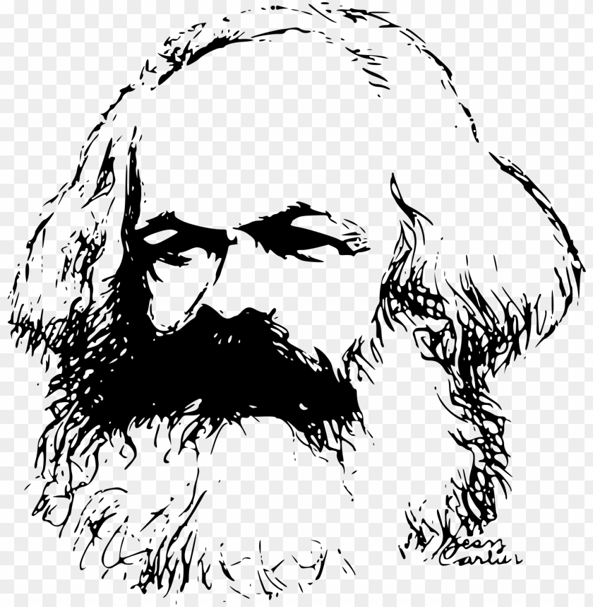
KARL MARX (1818-1883)

Slide 3
Ideología
Karl Marx fue un revolucionario, sociólogo, historiador y economista.
Publicó (con Friedrich Engels) El Manifiesto Comunista (1848) y El Capital (1867)
En sus publicaciones analizó la idea conceptual de la lucha de clases y el capitalismo o "dictadura de la burguesía" como él la rebautizó
Durante la dictadura de la burguesía, K.Marx se centró en la situación de extrema desigualdad que vivían los trabajadores y los propietarios de la industria
Las largas jornadas de trabajo, las malas condiciones laborales, los salarios mínimos, las constantes humillaciones eran el día a día en la vida de explotación de un trabajador.

Slide 4

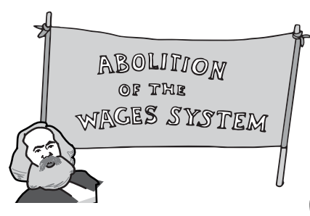

Explotación actualizada
Apple es una de esas compañías cuyo crecimiento económico está ligado a la explotación de sus trabajadores en todo el mundo

Slide 5

¿Qué pasaría si el iPhone X se fabricase en Estados Unidos?
Si toda la cadena de producción del iPhone X se localizase en América este costaría al menos 28000€ por cada uno y Apple pagaría el 35% en impuestos. Actualmente, paga casi el 2% a lo largo de la cadena.
Casi todos los 70 millones de iPhones que circulan actualmente, así como los 30 millones de iPads y los 59 millones de otros productos de Apple, se fabrican fuera de los Estados Unidos.

Slide 6

Ventajas de no fabricar en Estados Unidos
  El costo de la mano de obra es superior al de ciertas partes del mundo, especialmente en la República Popular China, donde se fabrican muchos de estos productos.
  La segunda razón es las condiciones de trabajo adversas (ausencia de sindicatos, largas jornadas de trabajo) en muchas partes del mundo, en particular en las zonas francas industriales que prohíben explícitamente los sindicatos y no tienen casi ninguna reglamentación estatal.

Slide 7



¿La cadena mundial de productos de consumo?
En la década de 1960 tres cambios tecnológicos ayudan a las fábricas a alterar su estructura básica
Redes de telecomunicaciones
Informatización
Logística eficiente
A mediados de la década de 1960, un gran número de satélites fueron enviados con fines comerciales. Estos satélites permitieron una comunicación más fácil entre las diferentes partes del mundo.
El uso de bases de datos informáticas permitió a las empresas mantener su inventario - sus materias primas y sus existencias de productos terminados - en una computadora y no en un cuaderno.
A mediados de la década de 1950, los buques comenzaron a transportar productos en grandes contenedores metálicos de tamaño estándar que podían ser retirados en cuestión de horas

Slide 8
¿La cadena mundial de productos de consumo?
Estos tres cambios tecnológicos permitieron a las empresas dividir la producción de materiales en varios componentes, cada uno de ellos situado cerca de las materias primas o cerca de la mano de obra barata pero especializada.
Creó un nuevo sistema (llamado Cadena de Productos Básicos Globales) que socavó los derechos laborales y los proyectos de desarrollo nacionales y permitió al capital mundial aumentar la explotación.

Slide 9
El iPhone en la cadena mundial de productos básicos
El iPhone de Apple no sería posible sin la Cadena de Productos Globales porque los materiales y los componentes del iPhone provienen de más de treinta países
Hay dos tipos de ingresos en el iPhone:
Materias primas
Componentes manufacturados

Slide 10
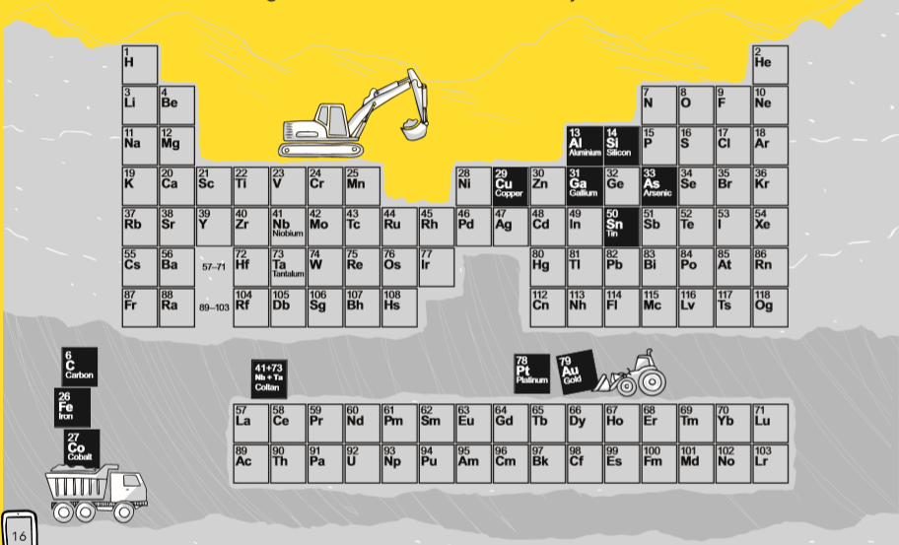
Materias primas en un iPhone

Slide 11
Materias primas en un iPhone
Estas materias primas provienen de diversas fuentes, desde la República Democrática del Congo hasta Bolivia.
Informes de agencias como UNICEF y Amnistía Internacional han revelado que los proveedores del iPhone utilizan el trabajo infantil para extraer estos minerales de las minas y que pagan a los mineros con una ridícula cantidad de dinero

Slide 12
Código de conducta para proveedores de Apple
Apple cree que todos los trabajadores de nuestra cadena de suministro merecen un lugar de trabajo justo y ético. Los trabajadores deben ser tratados con la mayor dignidad y respeto, y los proveedores de Apple deben mantener los más altos estándares de derechos humanos'.
Actualizado en 2019

Slide 13
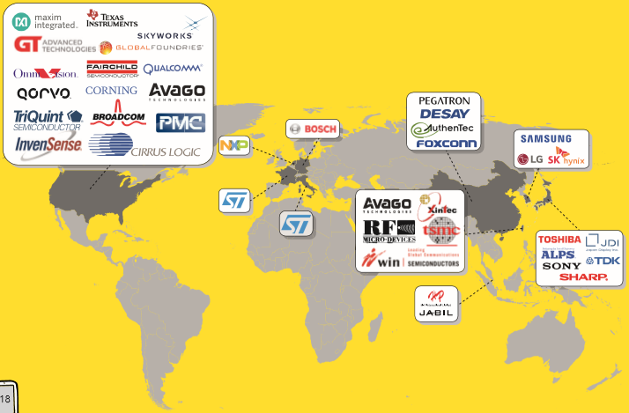
Proveedores de componentes fabricados de los iPhone 5 e iPhone 6:

Slide 14

'Suicidios de Foxconn'.
Foxconn (Hon Hai Precision Industry), empresa manufacturera de Taiwán, generó unos ingresos anuales de 160.000 millones de dólares en 2017.
Cerca de 1,3 millones de trabajadores están en su nómina en China, donde es el mayor empleador del sector privado en el país.
Existe un fenómeno conocido como "Suicidios de Foxconn" debido a una serie de muertes de trabajadores que protestaban por los bajos salarios y las malas condiciones de trabajo.

Slide 15
Parte 2:
Un análisis marxista del iPhone
El objetivo es medir la tasa de explotación de la empresa.
¿Por qué? Porque esta medición nos permite mostrar cuánto contribuye el trabajador al aumento de valor en el proceso de producción.
En otras palabras...
Permite a los trabajadores ver cuánto de la parte del valor producido es apropiado de ellos por los capitalistas

Slide 16





Conceptos Preliminares
Mercancía
valor de uso
valor de cambio
VALOR TOTAL
capital variable
excedente
capital
constante
Tasa de valor del excedente

Slide 17
Tasa de explotación
Valor total del iPhone = $999 Capital constante = $370.89 Capital variable = $24.55
¿Cuál es la plusvalía?
Valor excedente = (valor total) - (capital constante + capital variable). $999 – ($370.89 + $24.55) = $603.56
Cada vez que un iPhone X se vende por $999 Apple recibe 603,56 dólares de plusvalía en forma de dinero
s/v = 603.56/24.55 = 2458%.
¿Cuál es la tasa de explotación?
Nos dice que una parte insignificante de la jornada laboral se dedica al valor que necesitan los trabajadores como salario
Cuanto mayor es la tasa de explotación, mayor es el aumento de la riqueza del capital por el trabajo del trabajador
¿Qué nos dice este número - 2458% -?

Slide 18
